Slide 1

PIC16F DEVELOPMENT KIT
PIC16F18877 – CONFIGURATION & GPIO
(PIC C COMPILER)

Slide 2
NỘI DUNG
GIỚI THIỆU CHUNG
CONFIGURATION
GENERAL-PURPOSE INPUT/OUTPUT

Slide 3
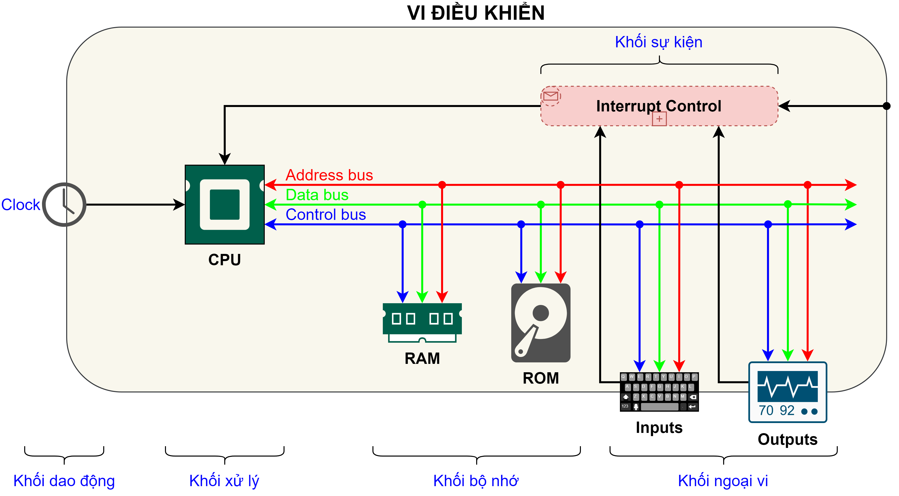
GIỚI THIỆU CHUNG 1. HỆ THỐNG VI ĐIỀU KHIỂN
GIỚI THIỆU CHUNG
CONFIGURATION
GENERAL-PURPOSE INPUT/OUTPUT
Khối dao động
Khối xử lý
Khối bộ nhớ
Khối ngoại vi
Khối sự kiện
Các khối khác:
Quản lý nguồn,
Gỡ lỗi, …

Slide 4




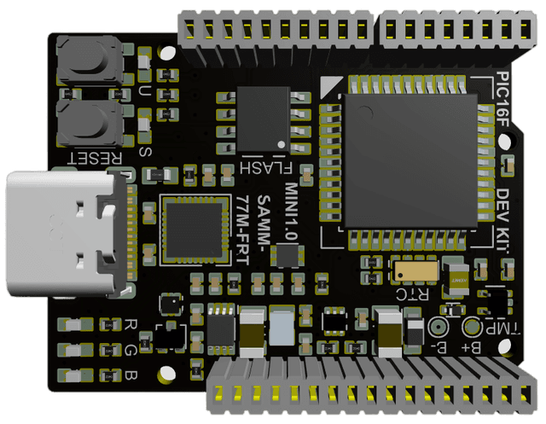
GIỚI THIỆU CHUNG 2. CÔNG CỤ PHÁT TRIỂN
GIỚI THIỆU CHUNG
CONFIGURATION
GENERAL-PURPOSE INPUT/OUTPUT
MPLAB X IDE/ PIC C IDE
Môi trường soạn thảo, định dạng, gỡ lỗi, …
MPLAB XC8/ CCS C
Chuyển đổi ngôn ngữ C/Asm sang mã thực thi.
Evaluation Kit

Slide 5
GIỚI THIỆU CHUNG 3. TÀI LIỆU KỸ THUẬT
GIỚI THIỆU CHUNG
CONFIGURATION
GENERAL-PURPOSE INPUT/OUTPUT
Datasheet: DS40001825F
User’s guide: C:\Program Files (x86)\PICC\ccsc.chm
Code Examples: C:\Program Files (x86)\PICC\Examples

Slide 6
CONFIGURATION
GIỚI THIỆU CHUNG
CONFIGURATION
GENERAL-PURPOSE INPUT/OUTPUT
Để làm việc với vi điều khiển cần:
Cấu hình được chip.
Quản lý được bộ nhớ.
Quản lý được ngoại vi.

Slide 7
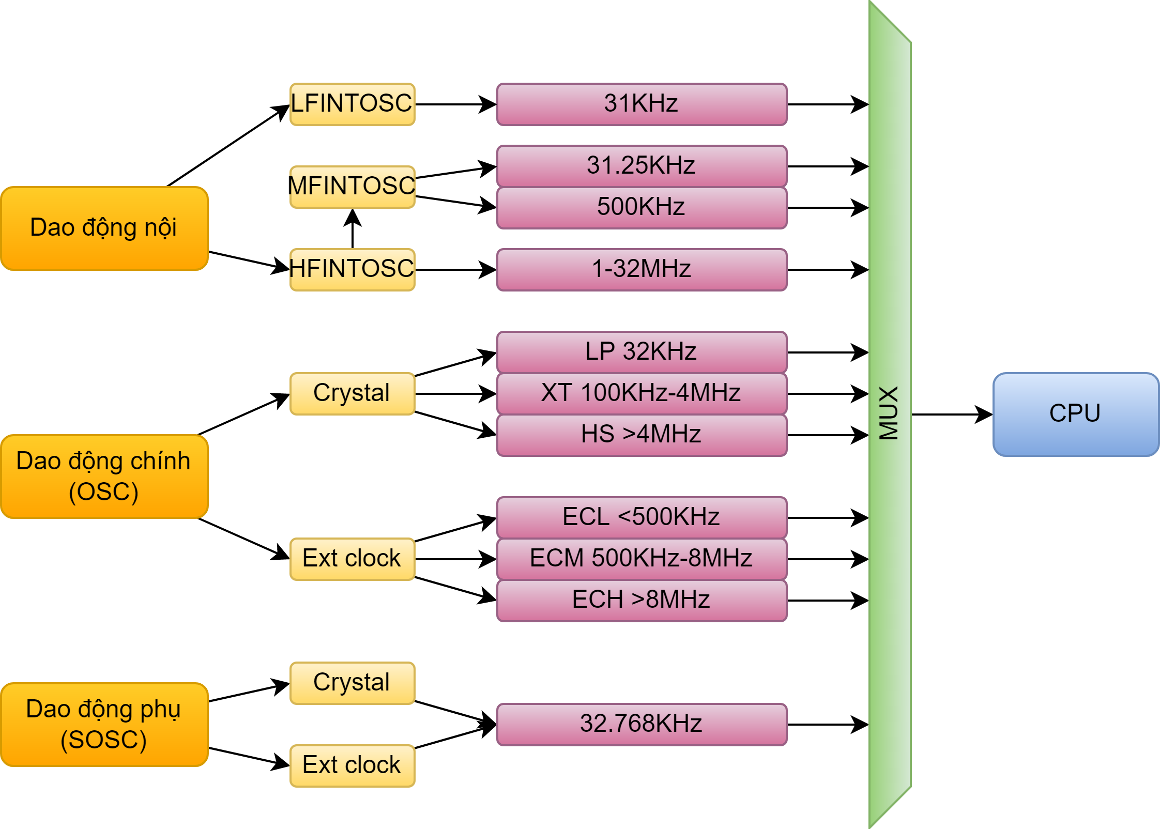
CONFIGURATION 1. CẤU HÌNH DAO ĐỘNG
GIỚI THIỆU CHUNG
CONFIGURATION
GENERAL-PURPOSE INPUT/OUTPUT
PIC16F18877 có 2 nhóm dao động:
Dao động nội: 31KHz đến 32MHz.
Dao động ngoài:
Clock chính OSC: lên đến 32MHz.
Clock phụ SOSC: 32768Hz.
Tốc độ xử lý: FCPU=FOSC/4.

Slide 8
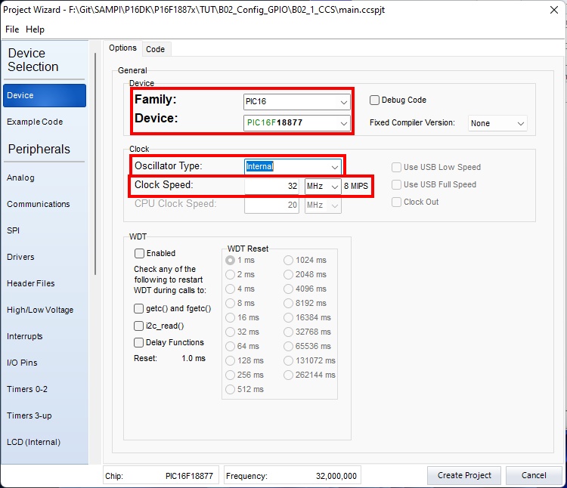
CONFIGURATION 1. CẤU HÌNH DAO ĐỘNG
GIỚI THIỆU CHUNG
CONFIGURATION
GENERAL-PURPOSE INPUT/OUTPUT
- Kit sử dụng dao động nội.
- Tốc độ tối đa 32MHz.

Slide 9
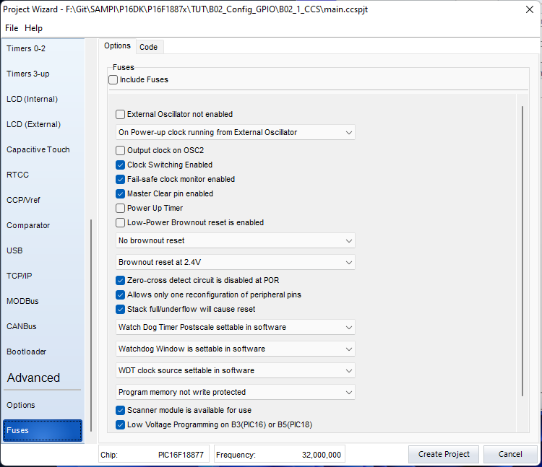
CONFIGURATION 2. CẤU HÌNH KHÁC
GIỚI THIỆU CHUNG
CONFIGURATION
GENERAL-PURPOSE INPUT/OUTPUT
- Có thể sử dụng cấu hình mặc định.

Slide 10
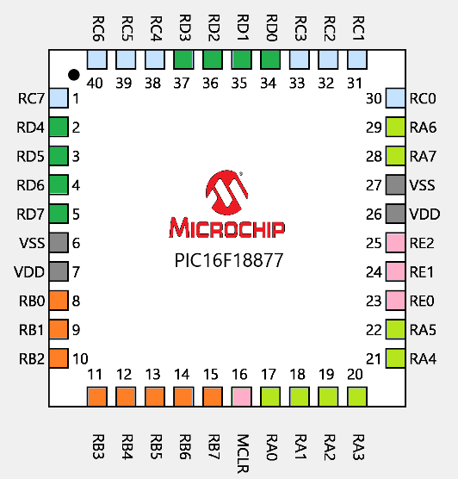
GPIO 1. I/O PORTS
GIỚI THIỆU CHUNG
CONFIGURATION
GENERAL-PURPOSE INPUT/OUTPUT
PIC16F18877 có 5 port:
Port A, B, C, D: 8 I/O.
Port E: 4 I/O. Có 1 I/O được mặc định
chức năng MCLR.

Slide 11
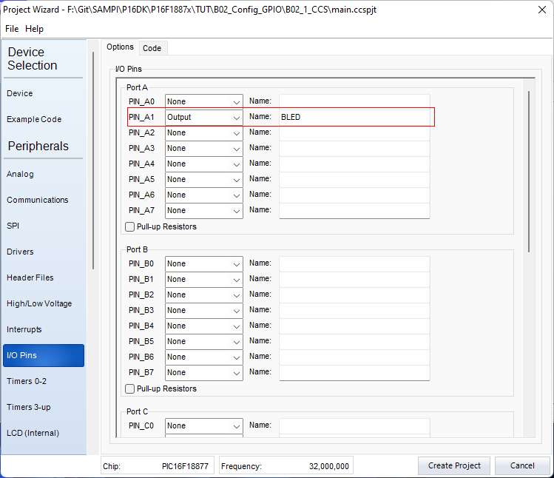
GPIO 2. DIGITAL OUTPUTS
GIỚI THIỆU CHUNG
CONFIGURATION
GENERAL-PURPOSE INPUT/OUTPUT
Cấu hình trong Project Wizard:
Cấu hình trong code:
#use FIXED_IO(<P>_outputs=PIN_<P>1)
#use FIXED_IO(A_outputs=PIN_A1, PIN_A2)
Cấu hình ngõ ra:
set_tris_<P>(value);
Bit tương ứng có giá trị 0 thì pin sẽ là ngõ ra.
Đặt mức logic theo port:
output_<P>(value);
Đặt mức logic theo pin:
output_bit(PIN, logic);
output_high(PIN);
output_low(PIN);
output_toggle(PIN);

Slide 12
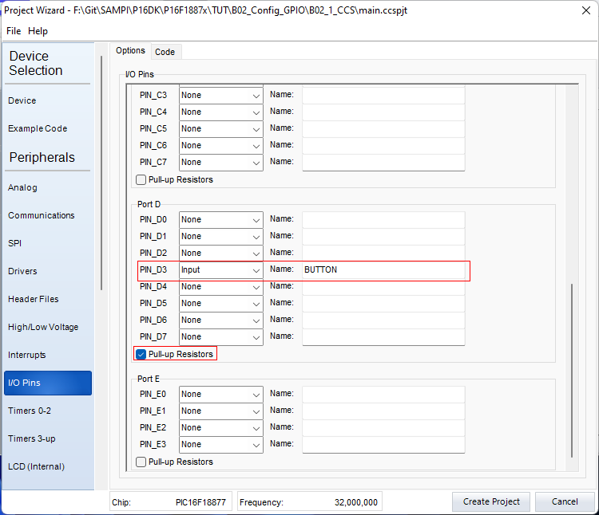
GPIO 3. DIGITAL INPUTS
GIỚI THIỆU CHUNG
CONFIGURATION
GENERAL-PURPOSE INPUT/OUTPUT
Cấu hình trong Project Wizard:
Cấu hình trong code:
Cấu hình ngõ vào:
set_tris_<P>(value);
Bit tương ứng có giá trị 1 thì pin sẽ là ngõ vào.
Cấu hình pull-up:
port_<P>_pullups(value);
Bit tương ứng có giá trị 1 thì pin sẽ pull-up.
Đọc mức logic theo port:
logic=input_<P>(value);
Đọc mức logic theo pin:
Logic=input(PIN);

Slide 13
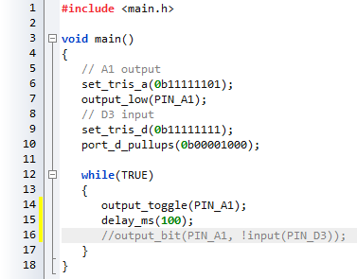
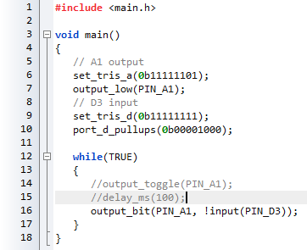
GPIO 3. VÍ DỤ
GIỚI THIỆU CHUNG
CONFIGURATION
GENERAL-PURPOSE INPUT/OUTPUT

Slide 14
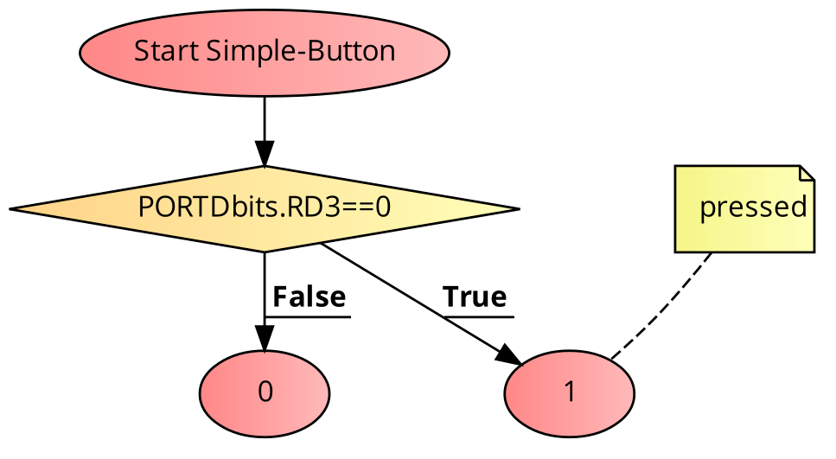
GPIO 3. VÍ DỤ
GIỚI THIỆU CHUNG
CONFIGURATION
GENERAL-PURPOSE INPUT/OUTPUT
Simple button:

Slide 15
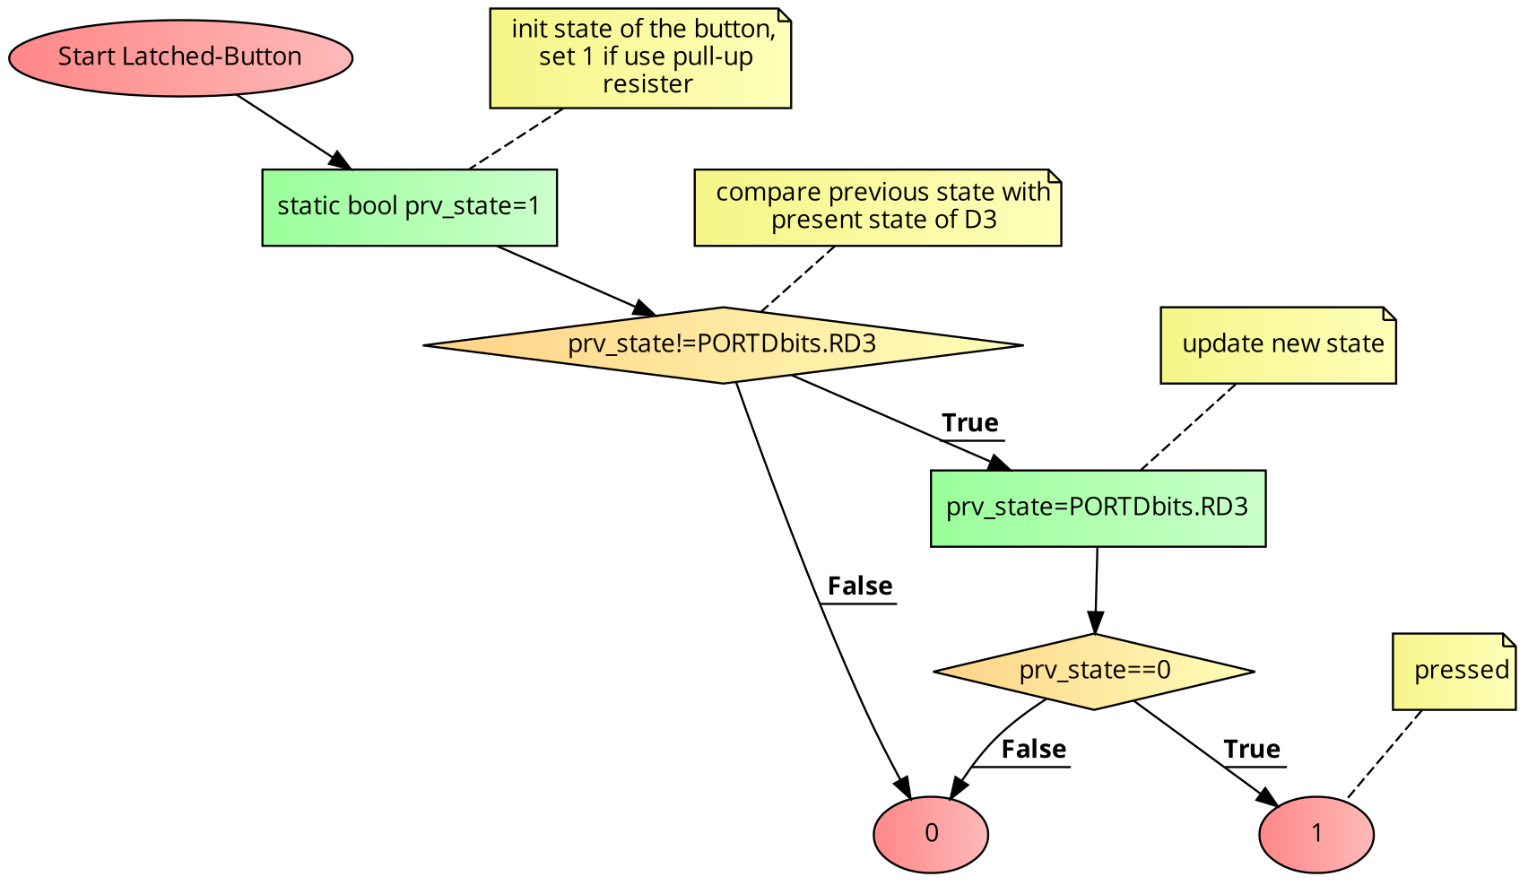
GPIO 3. VÍ DỤ
GIỚI THIỆU CHUNG
CONFIGURATION
GENERAL-PURPOSE INPUT/OUTPUT
Latched button:

Slide 16
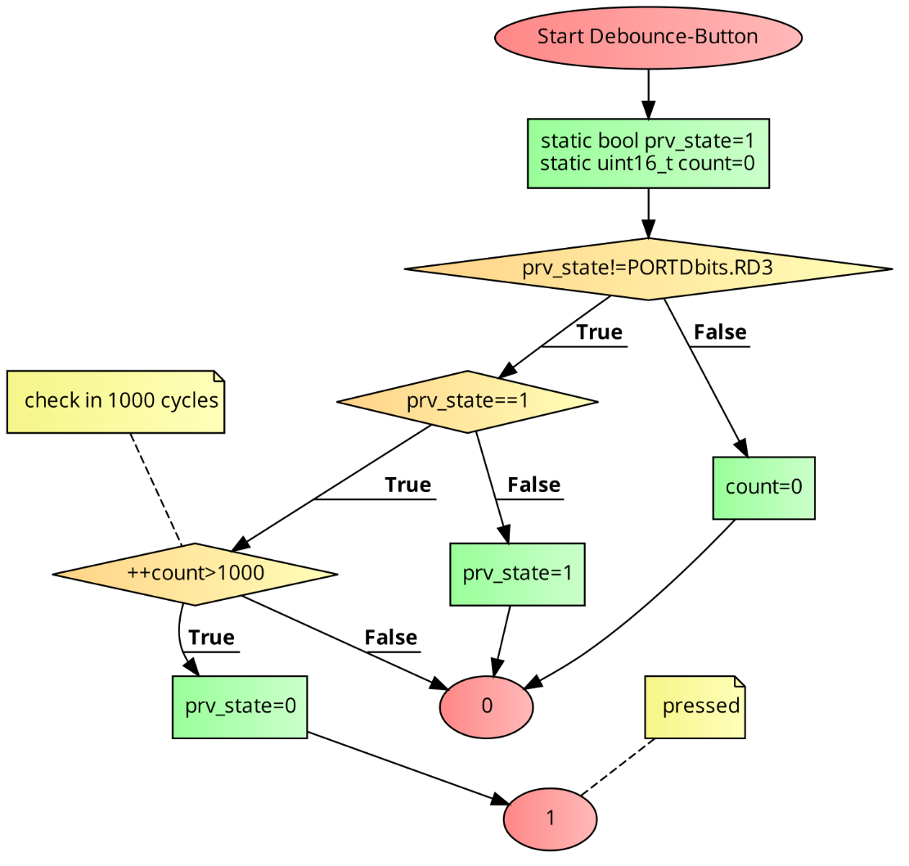
GPIO 3. VÍ DỤ
GIỚI THIỆU CHUNG
CONFIGURATION
GENERAL-PURPOSE INPUT/OUTPUT
Debounce button:

